Slide 1
Групповая динамика
и вовлечённость студентов
ЭФ МГУ имени М.В. Ломоносова
Проектный спринт • 2026

Slide 2
Команда проекта
типология личности MBTI
Корытов Пётр
Руководитель
ESFP-T
Зайонц Елена
Зам. руководителя
ENFJ
Бойко Михаил
Аналитик
ISTJ-A
Иревли Александр
UX/UI Designer
ENTJ-A
Терентьев Олег
Рецензент, редактор
ESTJ-A

Slide 3
Тема исследования
Групповая динамика и поведенческие аспекты принятия решений
Исследовательский вопрос
Как повысить вовлечённость студентов ЭФ МГУ в учебный процесс?

Slide 4
Предмет анализа
Коммуникация и лидерство
Взаимодействие студентов и преподавателей
Влияние на групповую работу
Когнитивные искажения
Социальное давление
Влияние на принятие решений
Динамика в академической среде

Slide 5
Объект исследования: ЭФ МГУ
~2 500
~700
бакалавров
магистров
23
400+
кафедры
преподавателей
Учёный совет → Деканат (А.А. Аузан) → Лаборатории, Студсовет

Slide 6
Гипотезы исследования
H1
Высокая групповая сплочённость повышает успеваемость на 20–30%
H2
Студенческие организации усиливают поведенческую вовлечённость и успеваемость
H3
Групповые проекты увеличивают мотивацию на всех уровнях

Slide 7
Методы исследования
Количественные
Корреляционный анализ
Тесты на сравнение групп
Кластерный анализ
Качественные
Глубинные интервью
Фокус-группы
Наблюдение за учебным процессом
Анализ кейсов других ВУЗов

Slide 8
Данные и обработка
47
43
5
вопросов
валидных
респондента
уровней
шкалы Лайкерта
Процесс обработки данных
Сбор данных
Очистка
Перекоди-
рование
Анализ
→
→
→
Google Forms
Удаление 9 столбцов
и строк с NA
Числовые значения
Python: pandas,
scipy, seaborn

Slide 9
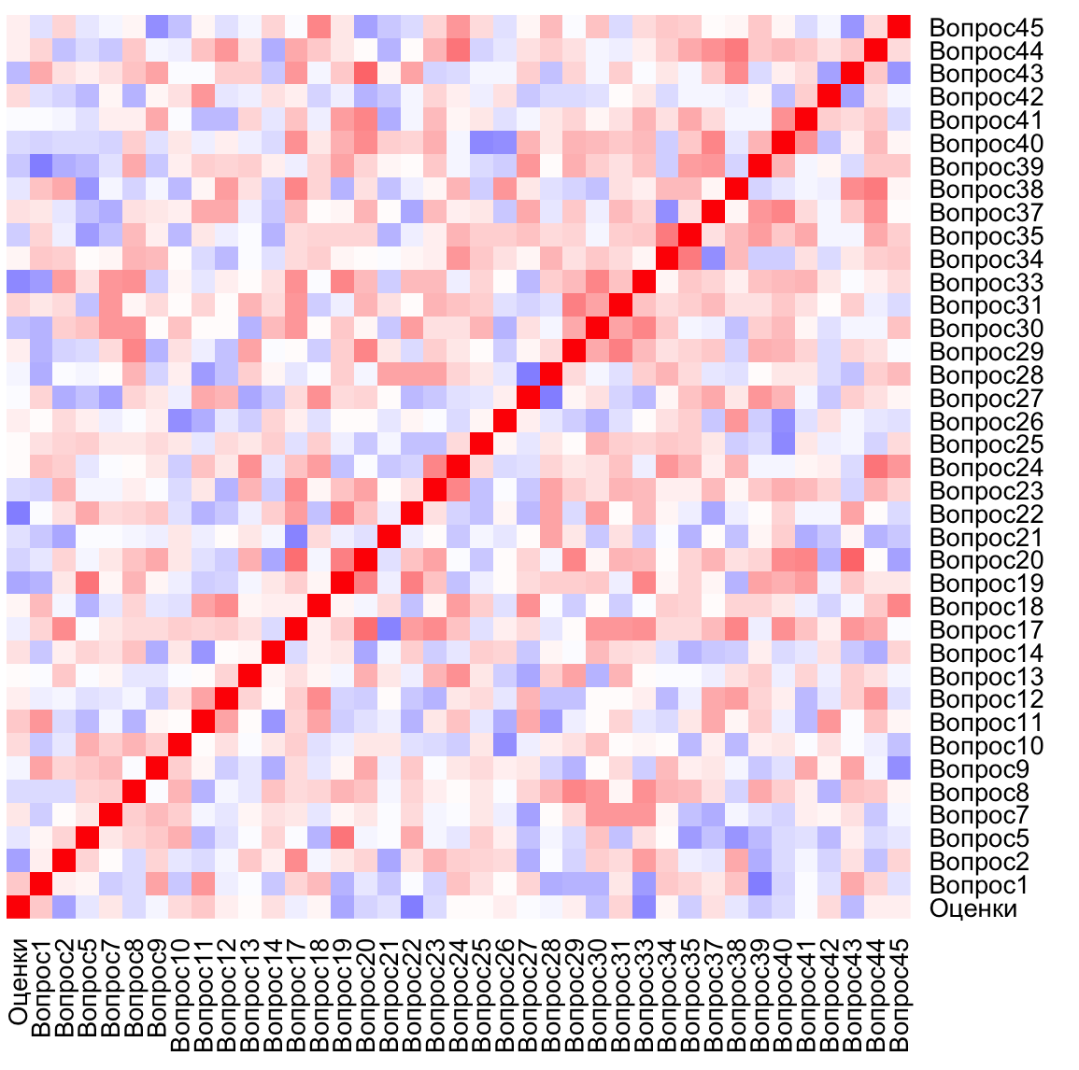
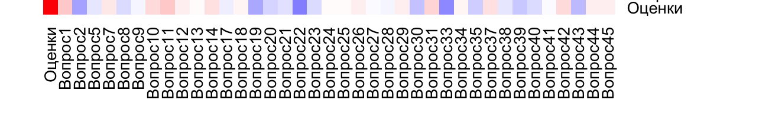
Корреляционный анализ
На основании обработанных данных была построена тепловая карта корреляций:
Выводы:
Показатели успеваемости слабо связаны с ответами на вопросы (наибольший среди коэффициентов = -0,42)
Далее в работе с помощью дополнительных тестов проверяется связь успеваемости и следующих 6 вопросов (выбраны вопросы с наибольшей корреляцией с успеваемостью)
Вопрос 1 - В моей академической группе сложилась атмосфера, в которой мне комфортно высказывать своё мнение.
Вопрос 2 - У меня есть круг общения на факультете, с которым я готовлюсь к контрольным и другим важным работам на регулярной основе.
Вопрос 19 - Я чувствую, что обучение на факультете развивает мои профессиональные навыки.
Вопрос 22 - Я вижу связь между изучаемыми дисциплинами и моей будущей профессией.​
Вопрос 33 - Благодаря внеучебным активностям я зав(ёл/ела) полезные академические или профессиональные знакомства.
Вопрос 43 - Большинство студентов в моём кругу общения имеет отличную академическую успеваемость.
Source: GitHub — Corr_Clustering.py

Slide 10
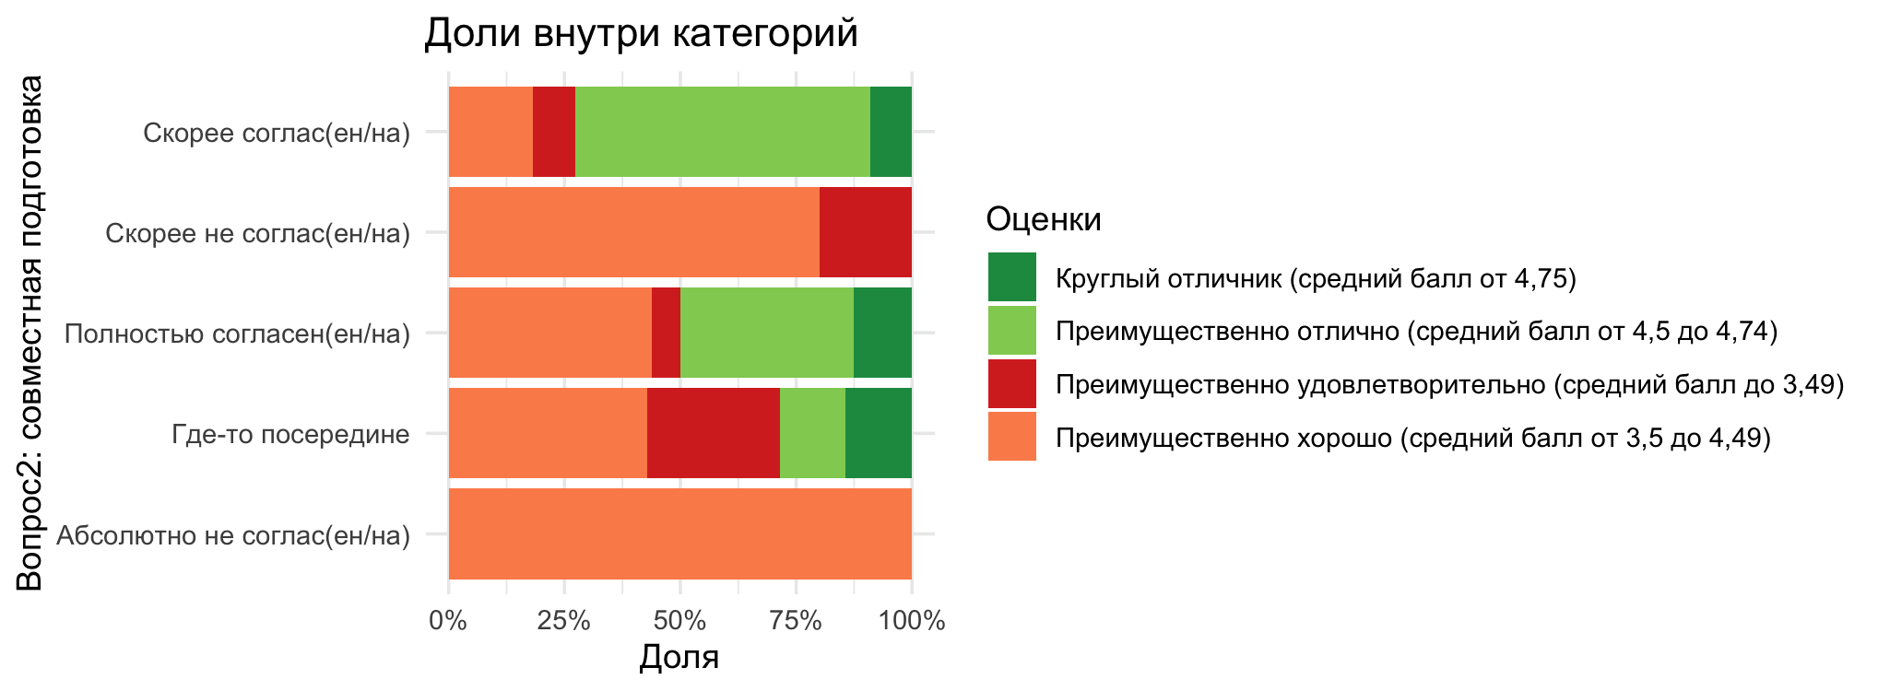
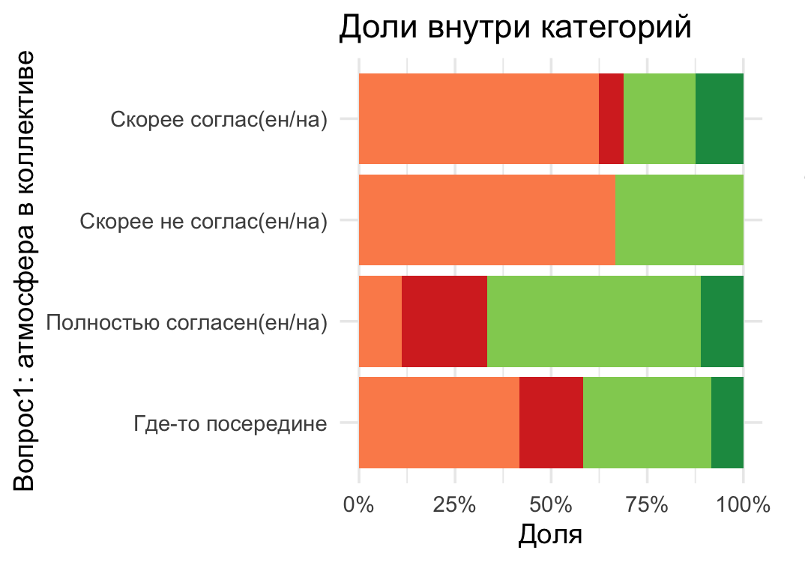
Анализ ответов на вопросы (1/3)
Наблюдается связь
Не наблюдается связь

Slide 11
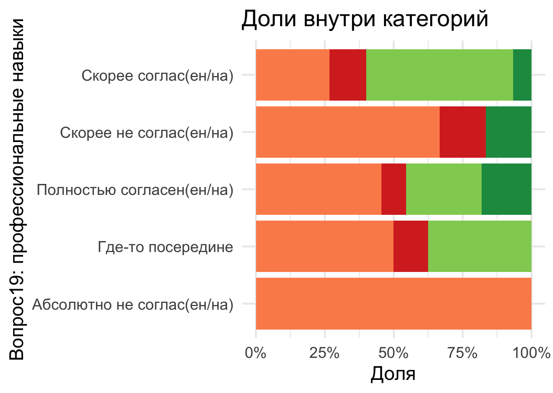
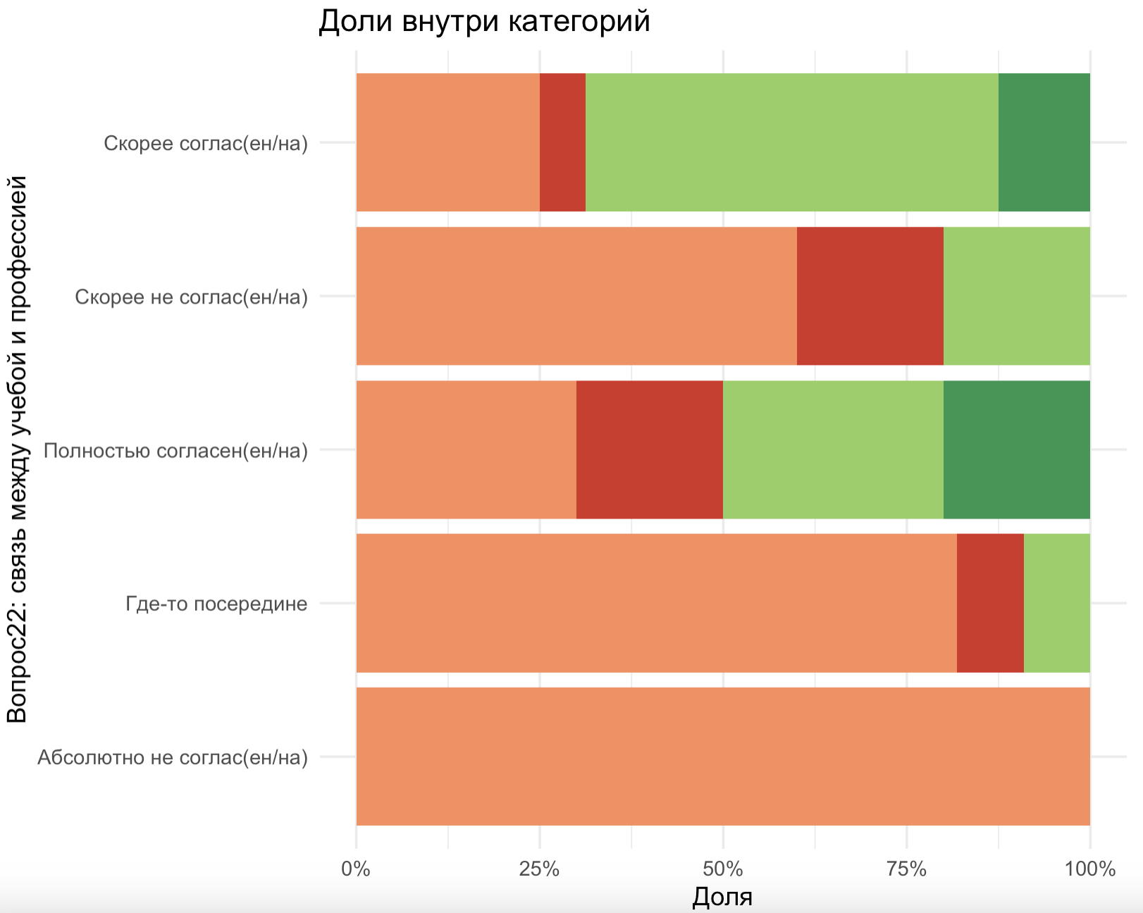
Анализ ответов на вопросы (2/3)
Не наблюдается связь
Не наблюдается связь

Slide 12
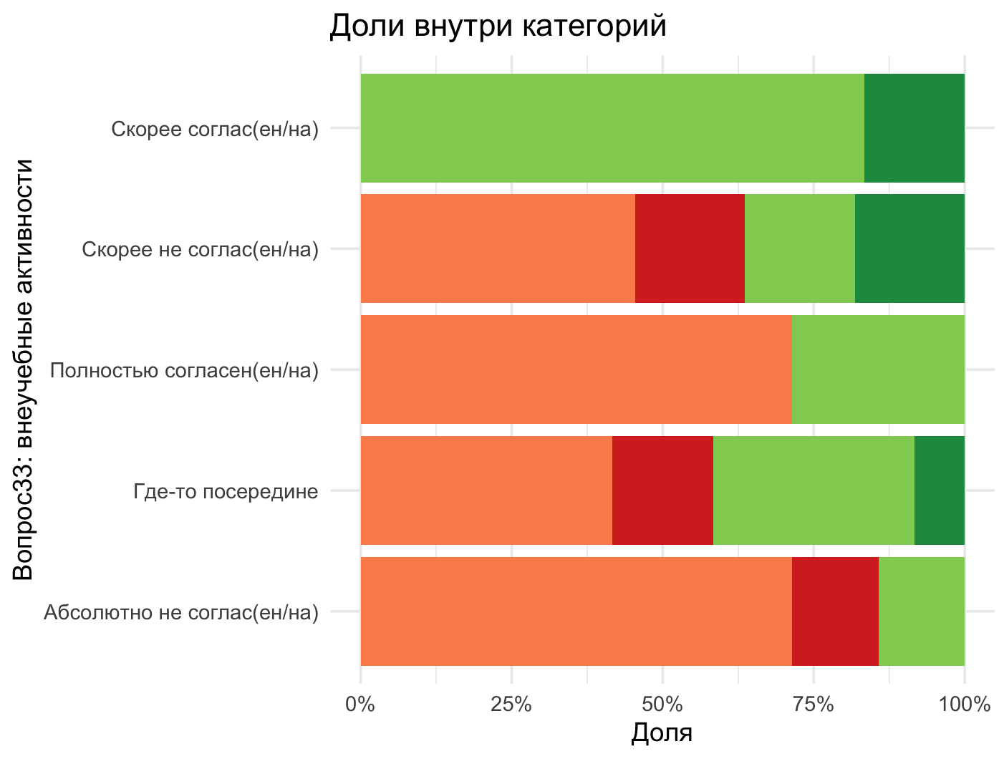
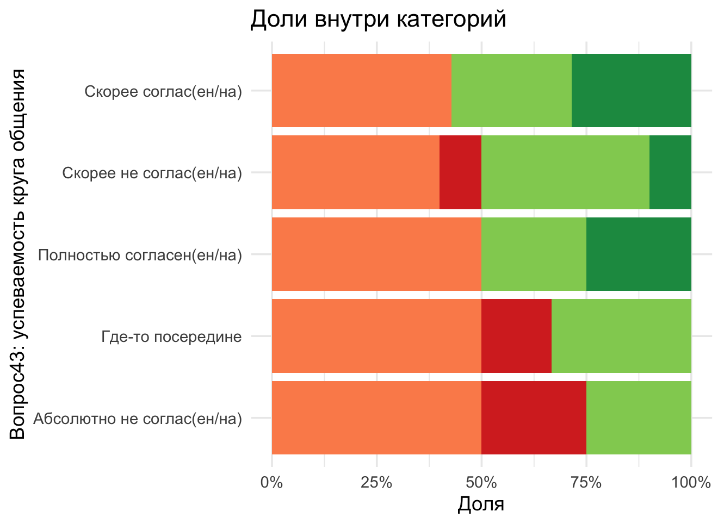
Анализ ответов на вопросы (3/3)
Наблюдается связь
Не наблюдается связь

Slide 13
Хи-квадрат тесты
Сравнение ответов по группам. H₀: нет различий между группами, H₁: есть различия
Вопрос 1
Атмосфера в группе. p-value = 41% > 5% → нет статистически значимых различий
Вопрос 2
Совместная подготовка. p-value = 16% > 5% → нет статистически значимых различий
Вопрос 19
Профессиональные навыки. p-value = 47% > 5% → нет статистически значимых различий
Вопрос 22
Учеба и профессия. p-value = 21% > 5% → нет статистически значимых различий
Вопрос 33
Внеучебные активности. p-value = 20% > 5% → нет статистически значимых различий
Вопрос 43
Профессиональные навыки. p-value = 72% > 5% → нет статистически значимых различий
Статистические тесты не подтверждают наличие различий между группами, несмотря на то что визуально различия присутствуют

Slide 14
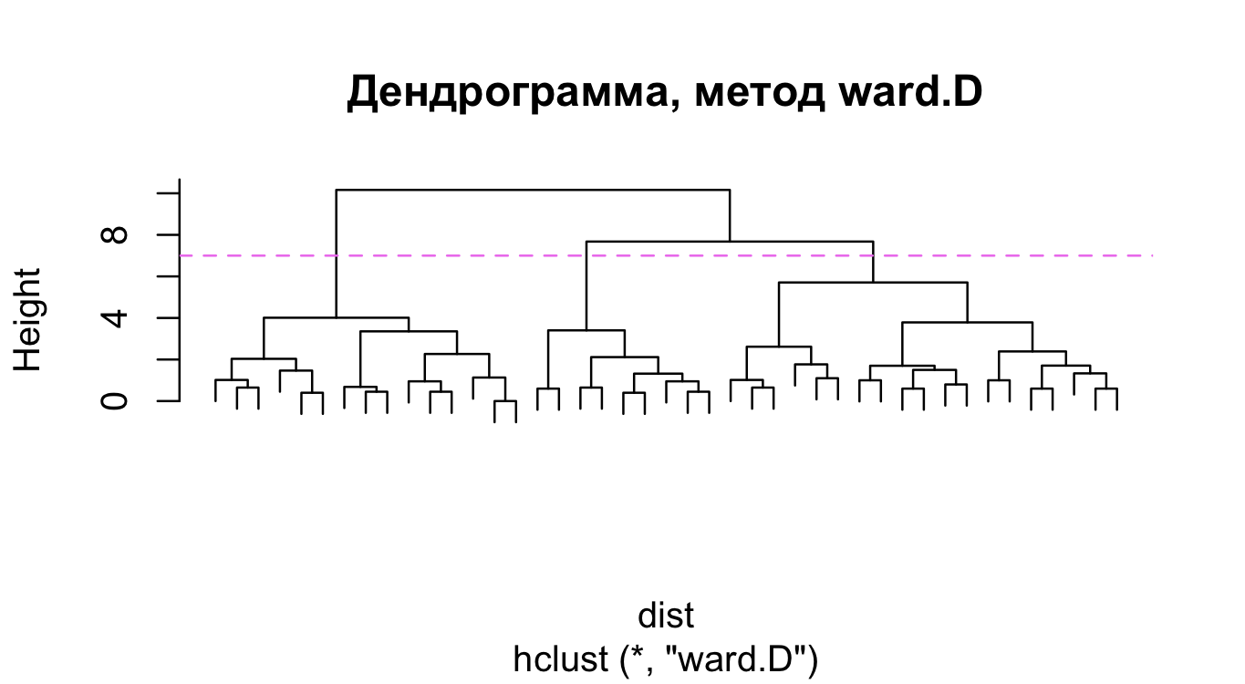
Кластерный анализ
Дополнительно проведен кластерный анализ для исследования поведения студентов по подгруппам по 6 выбранным вопросам
Метод
Иерархическая кластеризация
Расстояние — Манхэттенское
Метод — Ward.D
Результат
Дендрограмма выявила 3 профиля студентов по уровню вовлечённости
Активно
вовлечённые
Умеренно
вовлечённые
Пассивные

Slide 15
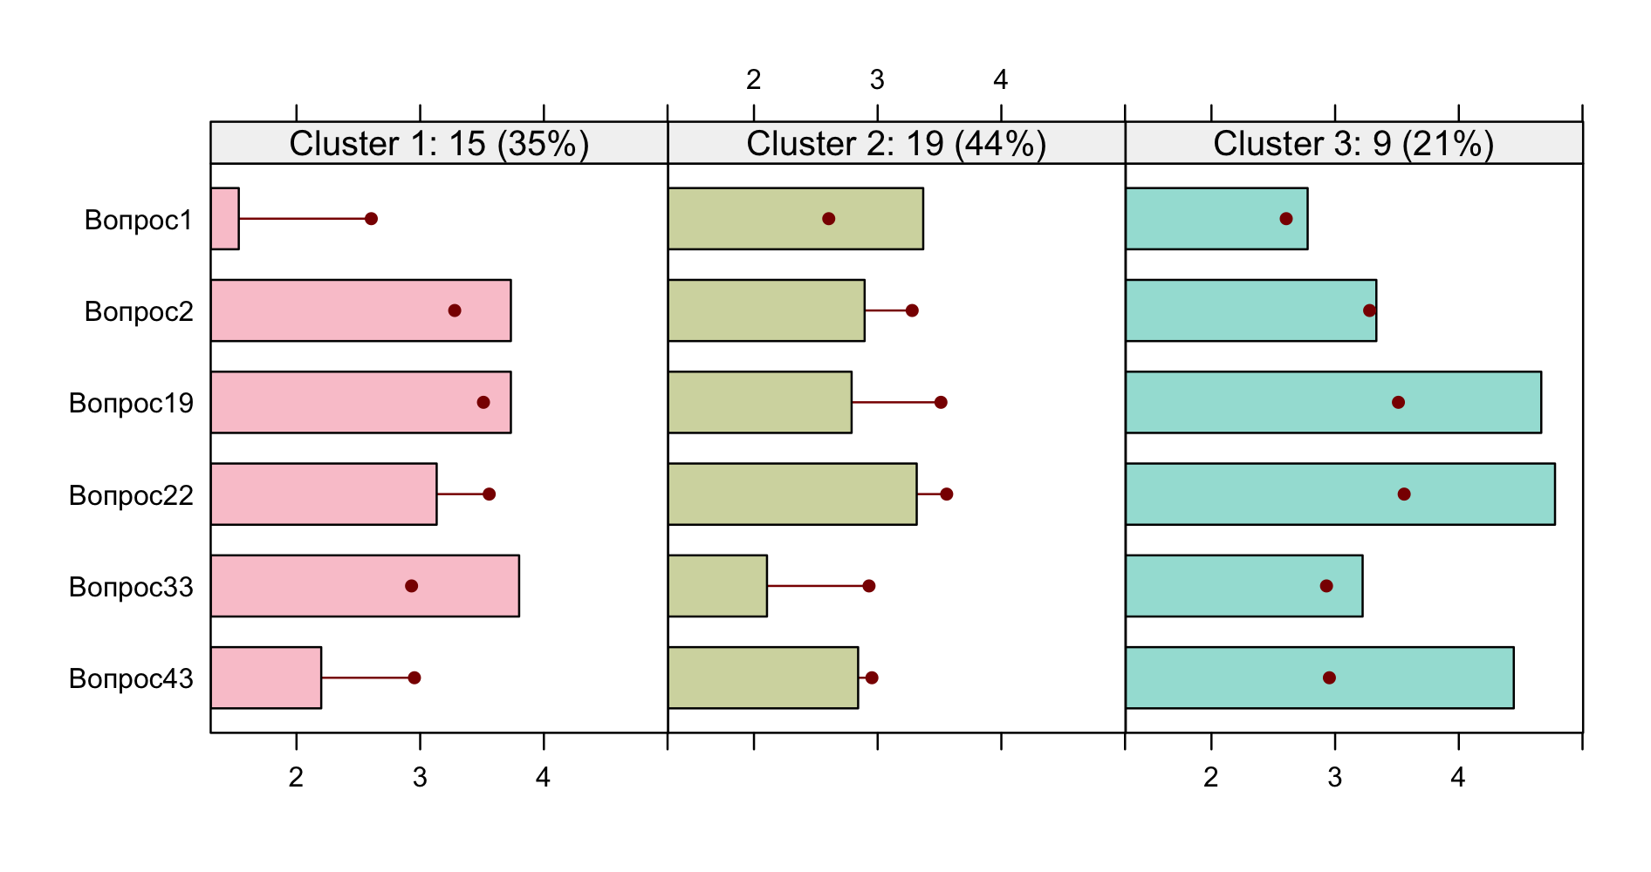
Кластерный анализ
Результаты кластерного анализа представлены в виде столбчатой диаграммы (столбцы – среднее по кластеру)
Кластер 1: Пассивные – много ответов «где-то посередине»
Кластер 2: Умеренно активные
Кластер 3: Активно вовлеченные

Slide 16
Обзор источников
1.
Boyatzis, Goleman, McKee (2002) — коллективный ЭИ и эффективность команд
2.
Edmondson (1999) — психологическая безопасность в группах
3.
Adam Grant (2013) — просоциальное поведение и академические результаты
4.
Xue & Li (2023) — мета-анализ факторов вовлечённости (93 188 участников)
5.
Crowe et al. (2017) — восприятие групповой динамики и индивидуальные результаты
6.
МИФИ (2022) — исследование вовлечённости студентов в российском вузе
7.
ВШЭ (2023) — модели образовательного поведения студентов
8.
Нарбут и др. — вовлечённость студентов МГУ в научную работу

Slide 17
Ключевые выводы и рекомендации
Выводы
Наиболее активные студенты обладают более высокой успеваемостью
Внеучебная активность формирует полезные академические и профессиональные связи
Кластерный анализ выявил 3 профиля студентов с различным уровнем вовлечённости
Рекомендации
Усилить практику групповых проектов
Развивать программы менторства между студентами
Интегрировать внеучебные активности в учебный план
Создать систему раннего выявления низко вовлечённых студентов

Slide 18
Спасибо за внимание!
Готовы ответить на ваши вопросы

